Slide 1
V
U
C
Ó
E
A
L
A
I
N
FORMATIVA

Slide 2
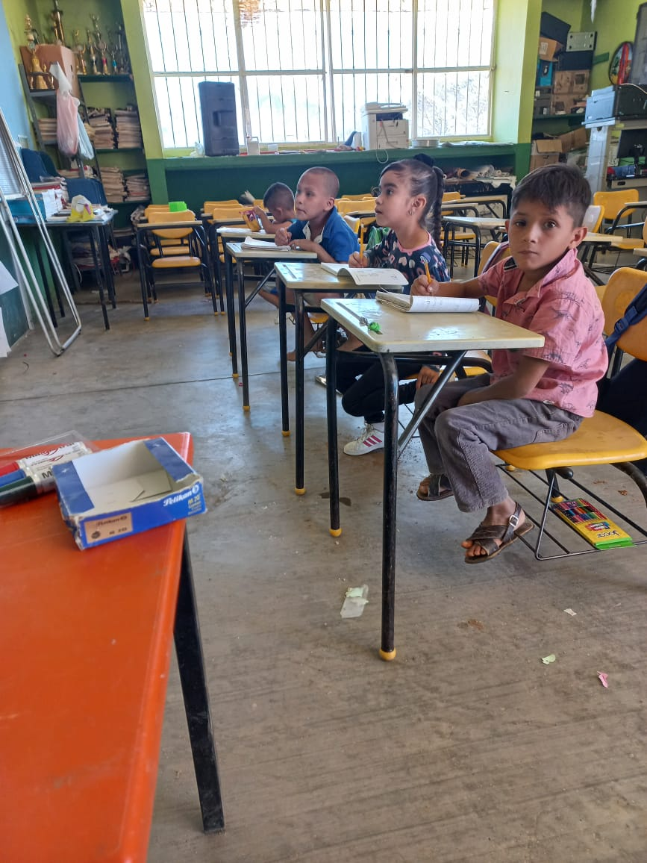
La Quebrada de los Sánchez, Tamazula, Durango.
Mtra. Carla Faviola González Ávila
C.C.T. 10DPR0004Z
1ro, 2do. 3ro y 4to.

Slide 3
Mi nombre es Carla Faviola González Ávila, trabajo en la escuela primaria “Nicolás Bravo”, ubicada en el Municipio de Tamazula del estado de Durango, siendo está una escuela multigrado, atiendo los grupos de 1ro, 2do, 3ro y 4to grado.
En mi grupo de trabajo la evaluación formativa la llevo a cabo mediante diferentes técnicas de evaluación, como son:
Observación
Desempeño del estudiante
Análisis del desempeño
Interrogatorio

Slide 4
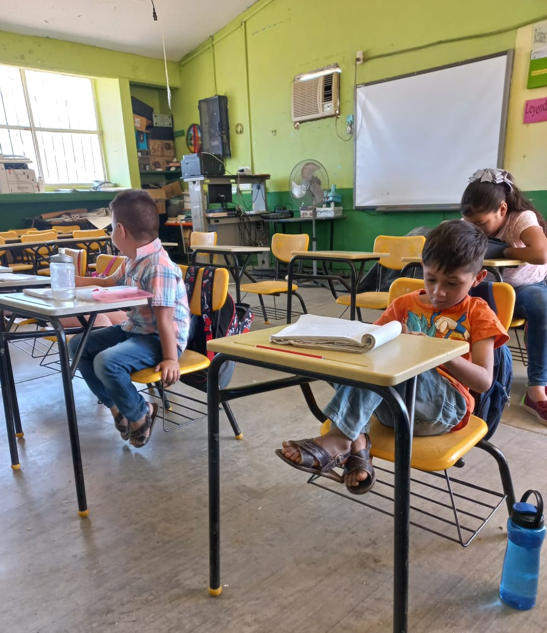
Observación:
Guía de observación
Escala de actitudes
Diario

Slide 5
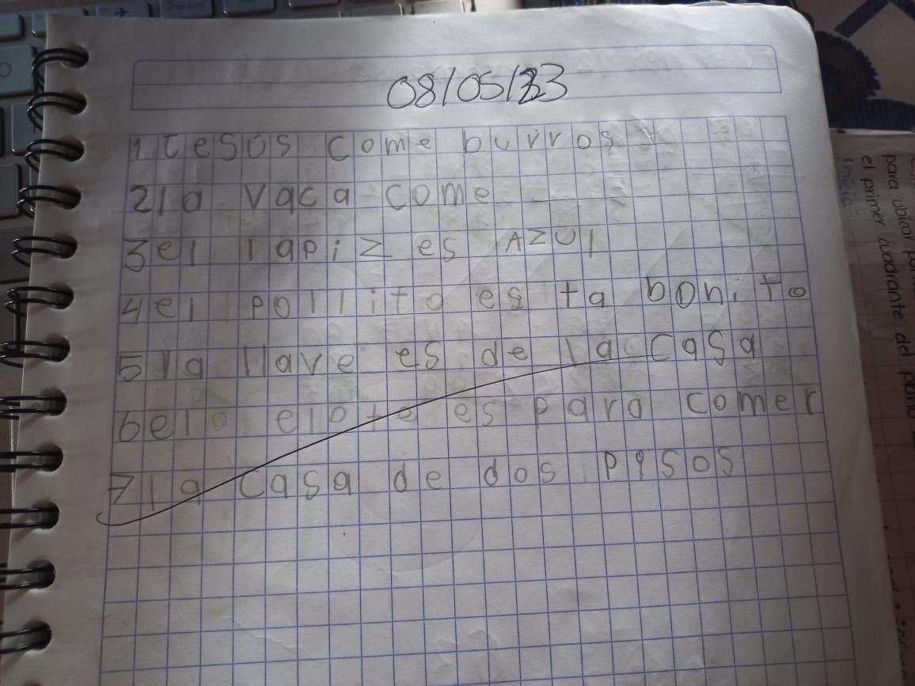
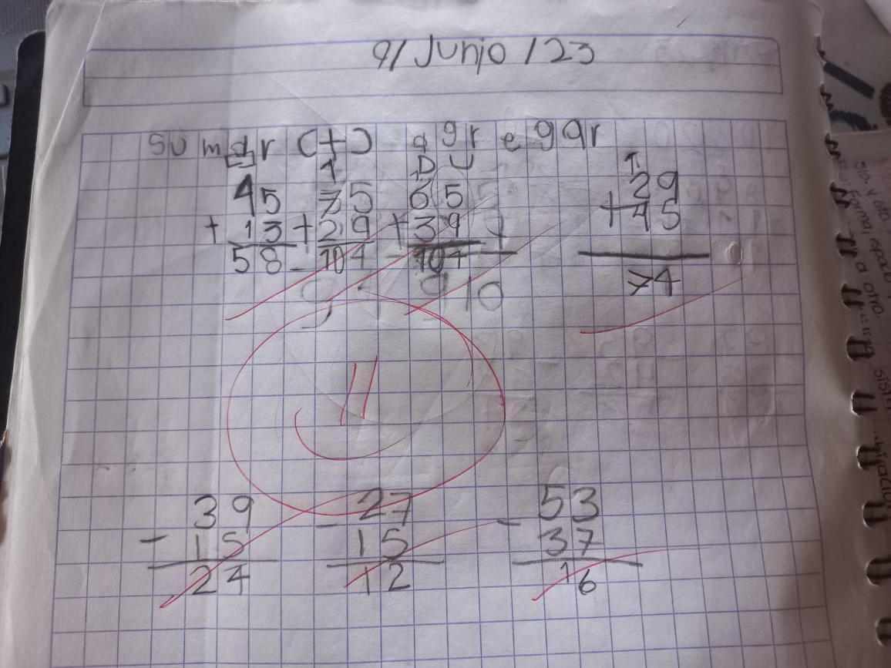
Desempeño del estudiante:
Cuadernos de los alumnos.
Libros de texto.
Organizadores gráficos.
Preguntas sobre el procedimiento.

Slide 6
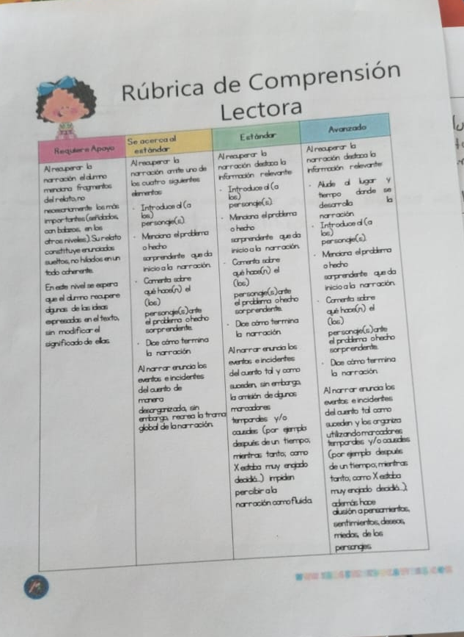
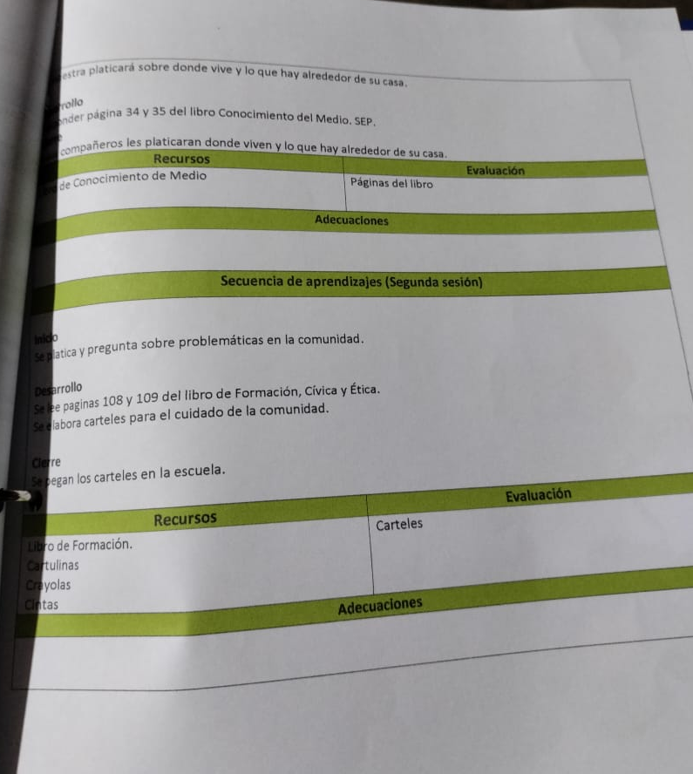
Análisis del desempeño:
Portafolio
Rubricas
Listas de cotejo
planeación

Slide 7
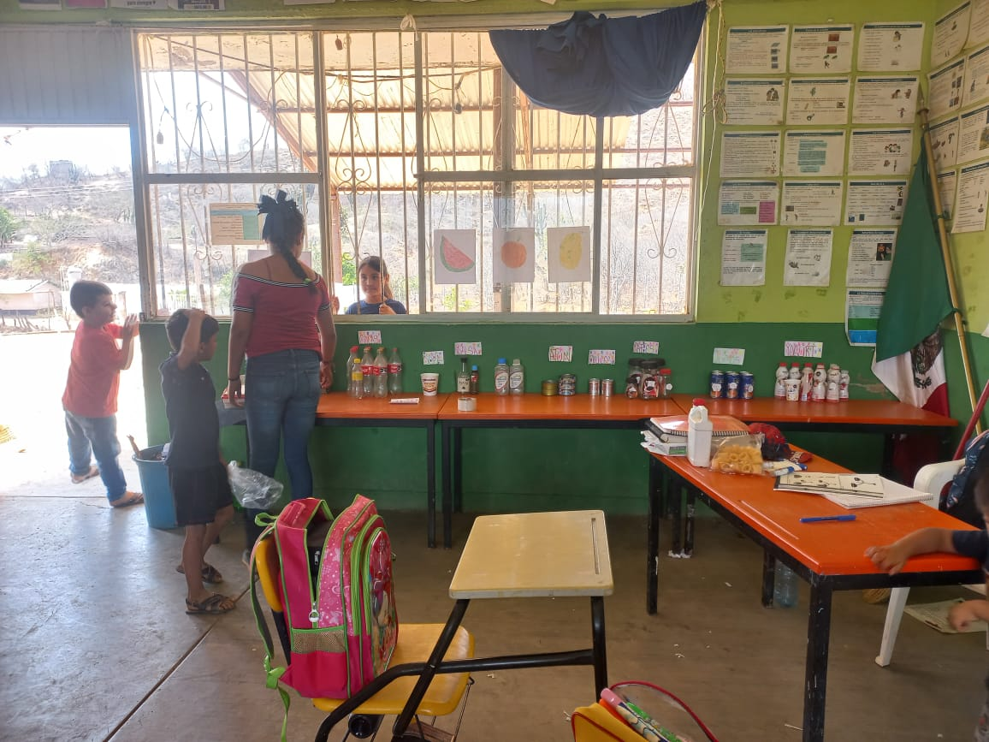
interrogatorio:
Textual
Examen
Oral
Debate

Slide 8
Experiencia exitosa “La tiendita”
Propósito:
Es un proyecto pedagógico que se utilizó en los grados de 1ro, 2do, 3ro y 4to (multigrado), que tiene como propósito desarrollar competencias y valores en las áreas de matemáticas, formación cívica y ética, lengua materna, ciencias naturales y artística.
El objetivo de este proyecto es proporcionar a los estudiantes acceso a los productos que necesitan en su aprendizaje, así como la socialización y la responsabilidad entre los estudiantes.
Así como proveer recursos educativos.

Slide 9
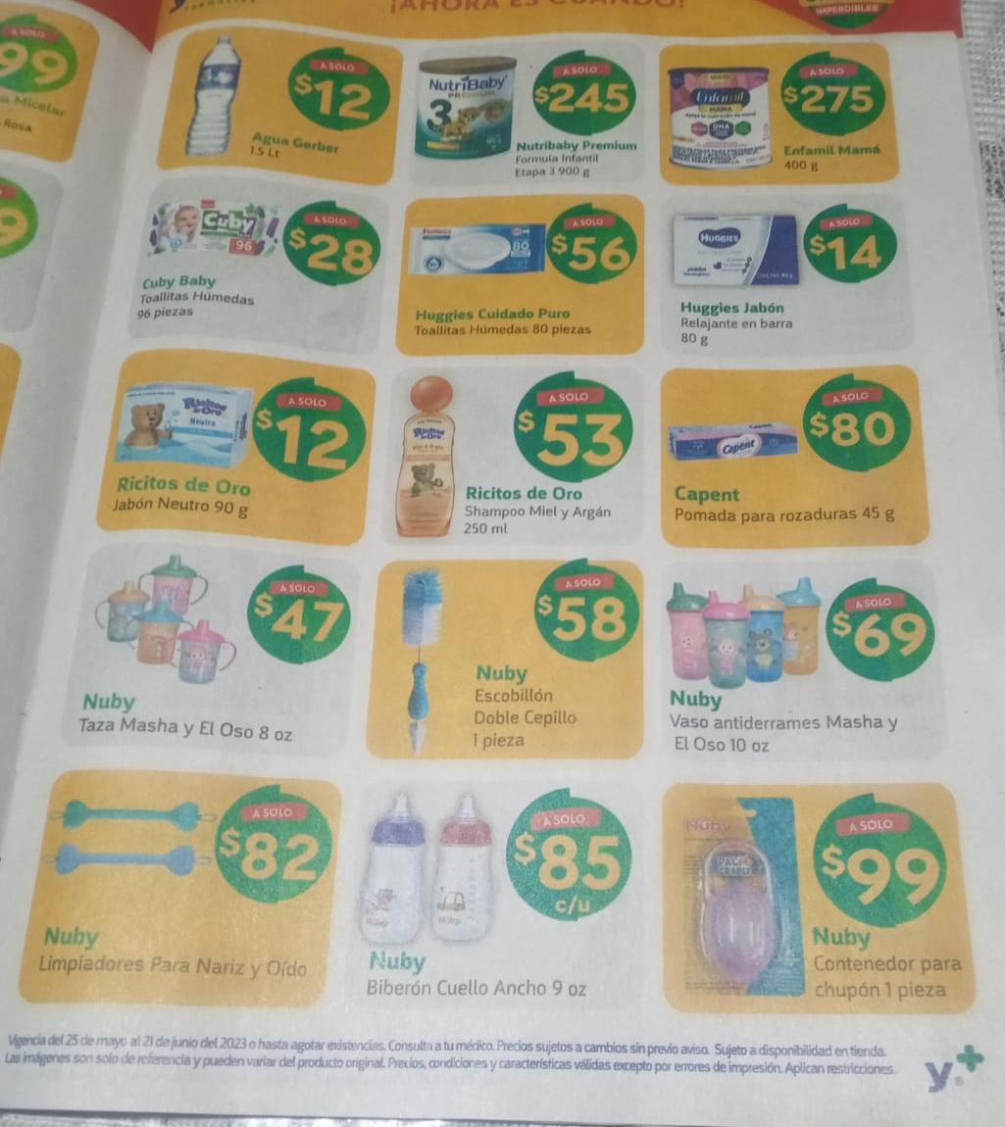
Evidencias:

Slide 10
Resultados:
Los alumnos contaban con saberes previos los cuales aplicaron en nuestra tiendita escolar. Lo que ayudo en su mejora y apropiciación tales como:
Operaciones básicas
Lecto-escritura
Calculo mental
Pensamiento lógico
Resolución de problemas
Valores
Clasificación de alimentos
Número y cantidad
Responsabilidad
Equivalencias y valor
Trabajo en equipo
Rol de trabajo

